Slide 1
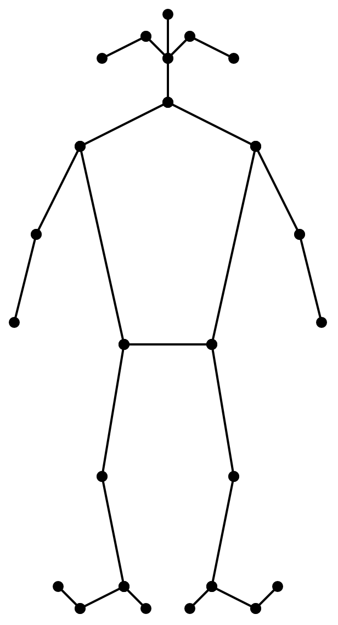
19
3
2
5
1
4
1. Nose
2. Left Eye
3. Right Eye
4. Left Ear
5. Right Ear
6. Left Shoulder
7. Right Shoulder
8. Left Elbow
9. Right Elbow
10. Left Wrist
11. Right Wrist
12. Left Hip
13. Right Hip
14. Left Knee
15. Right Knee
16. Left Ankle
17. Right Ankle
18. Neck
19. Head
20. Left Big Toe
21. Left Small Toe
22. Left Heel
23. Right Big Toe
24. Right Small Toe
25. Right Heel
7
18
6
9
8
11
10
13
12
15
14
24
17
16
21
23
25
22
20

Slide 2
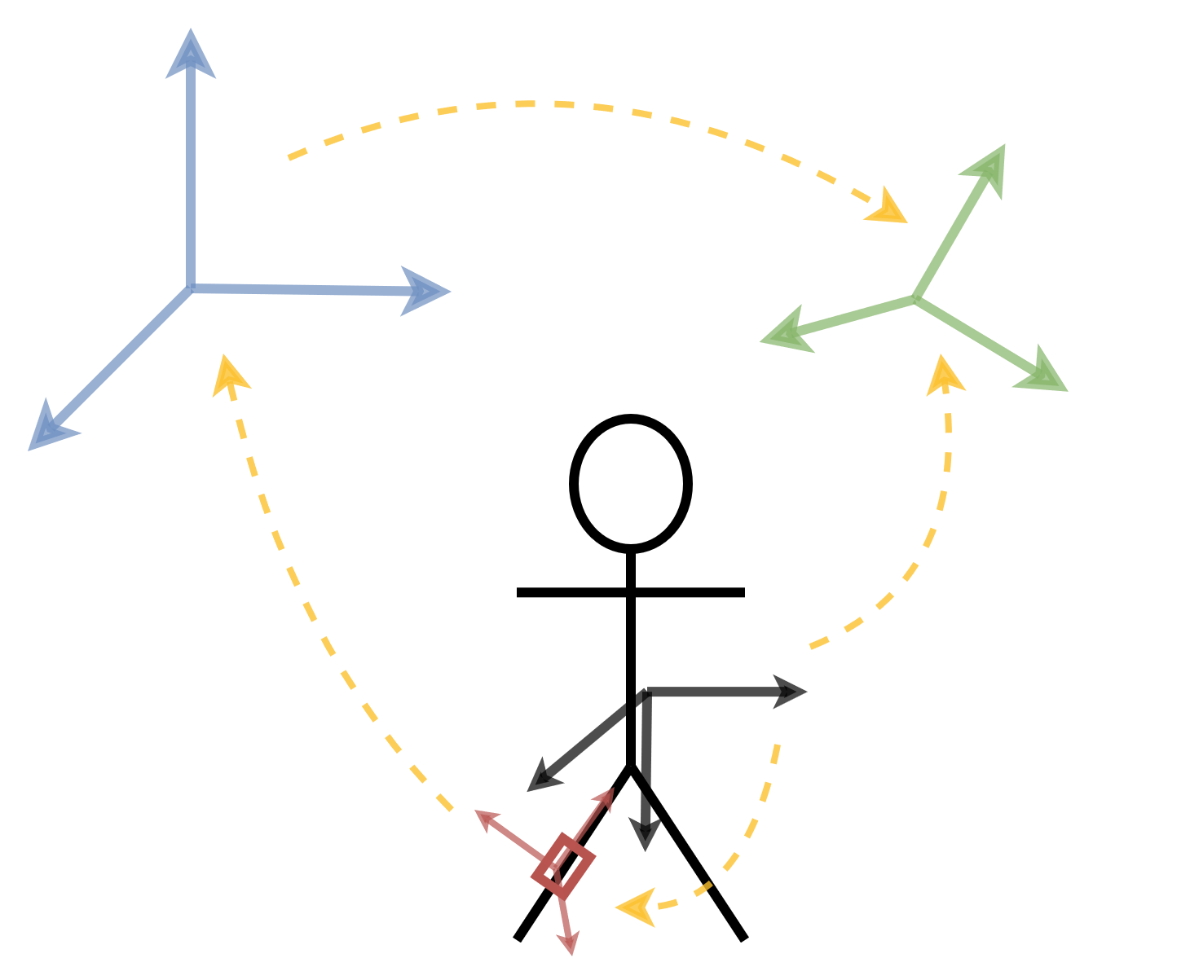
North
+y
R_{ig}
Magnetic North
+y
East
+x
Global Up
+z
East
+x
Global Up
+z
R^{g}_{bi}
R_{i}
x
y
x
y
z
(R_{ib})⁻¹
z

Slide 3
3.1 骨架建立流程
OpenPose 辨識
相機校正
三角化
計算空間中關節點距離
骨架伸縮

Slide 4
3.3 Total capture 相機擺放位置
6m
Cam 8
Cam 1
Cam 7
Cam 2
4m
Cam 6
Cam 3
Cam 5
Cam 4

Slide 5
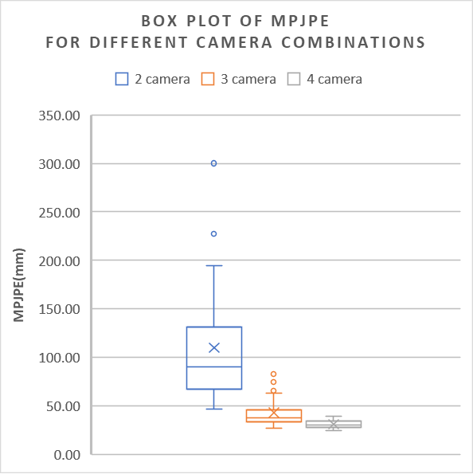

Slide 6
1.直接從原始環境降低背景複雜度
2.先用其他比較強的模型(openpose)做一次影像辨識
3.圖片用前處理的方式去背

